Slide 1
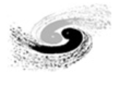
中国科学院高能物理研究所 Institute of High Energy Physics,CAS
5月-8月考核报告
报告人：杨宣政
导师：朱科军
触发与数据获取组
2026年8月27日

Slide 2
目 录
研究背景与需求分析
FPGA 异构加速研究
  FPGA 数据读出设计部署
  FPGA 处理算法设计部署
  FPGA 读出处理集成
GPU 异构加速研究
工作总结与下一阶段计划

Slide 3
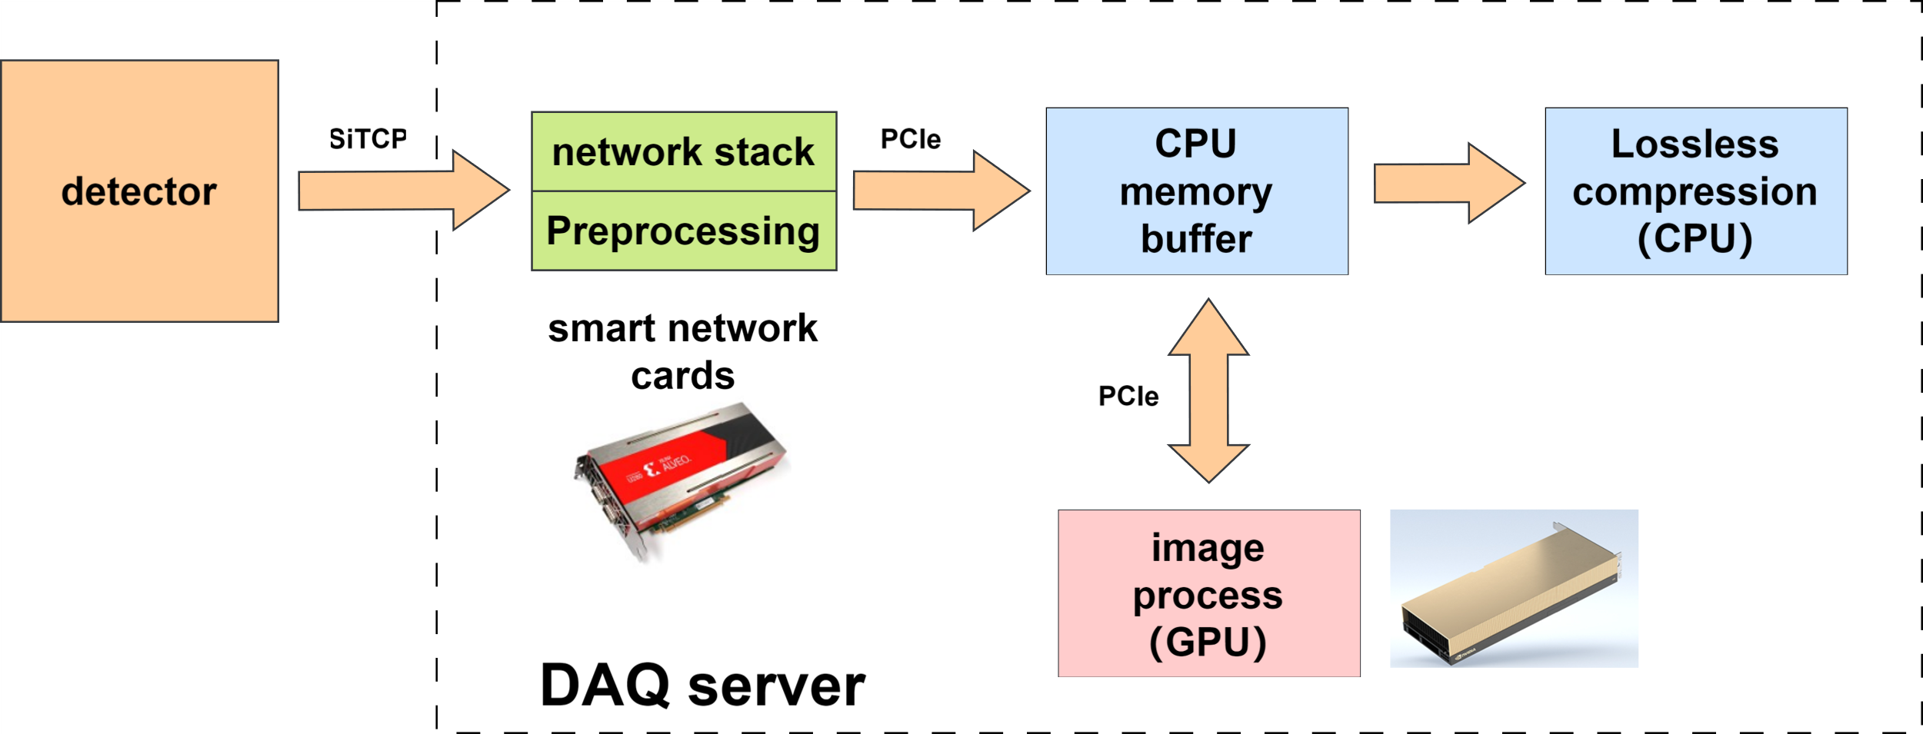
研究背景
近年来像素探测器带宽增长迅速，给 DAQ 带来巨大挑战
现状：纯 CPU 集群方案成本较高、迁移部署困难
课题目标：通过异构架构提升 DAQ 处理能力
像素探测器带宽发展趋势
异构架构设计
服务器 | ASUS ESC4000A-E12
CPU | AMD EPYC 9554 @ 3.7GHz
CPU(s) | 1
逻辑核 | 128（物理核：64）
内核版本 | Linux 6.8.0
内存 | 64 GB
GPU | NVIDIA A100
FPGA | AMD Alveo V80
异构单元 | 优势 | 任务分工
CPU | 通用处理 | 运行控制、格式转换、压缩
GPU | 并行计算 | 图像处理，离线算法在线化
FPGA | 并行流水线、低延时 | 网络卸载、模块内数据处理
本季度工作围绕 FPGA + GPU 展开
Notes:
近年来，像素探测器数据率飞速增长， DAQ 面临飞速增长的高带宽读出和在线处理需求
要解决的问题，挑战，要解决的，已解决的，结果
Heps映射转换的问题
其他探测器的做法
正在做的事情

Slide 4
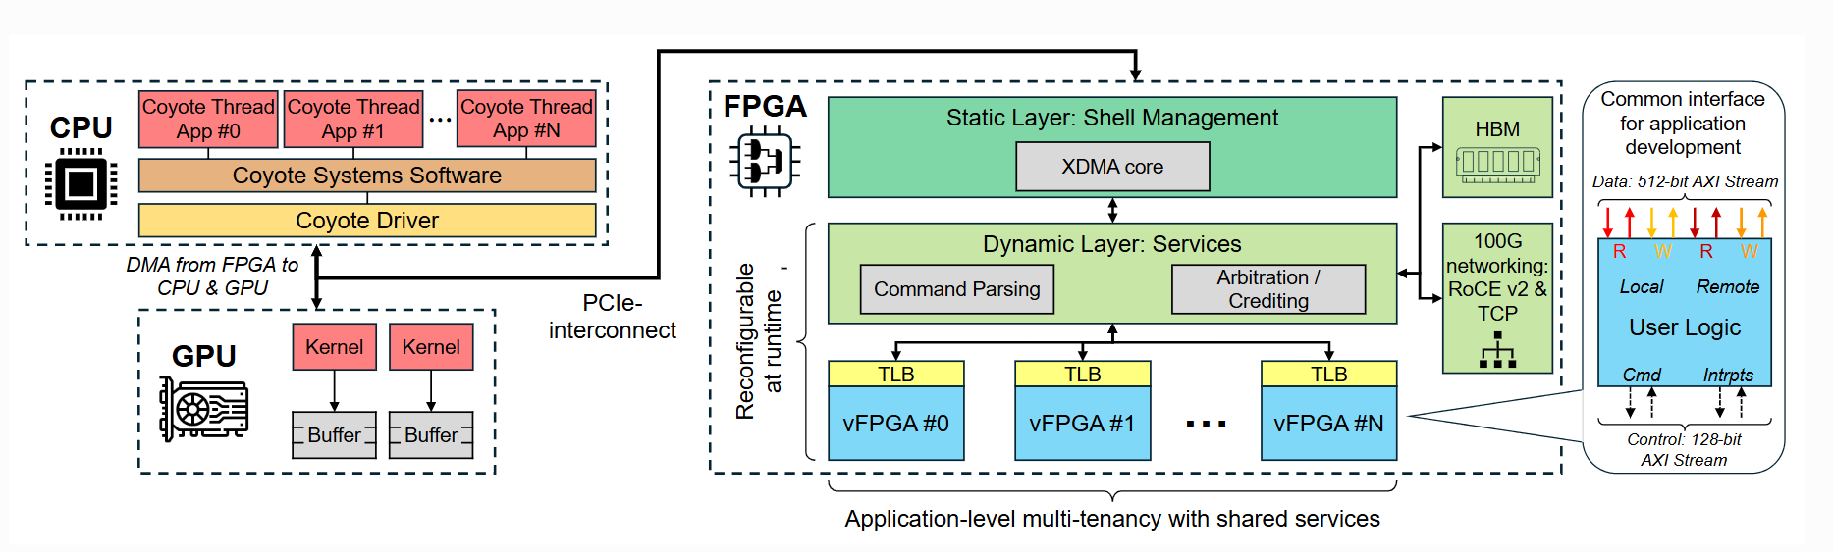
FPGA 部署与环境搭建
FPGA 部署与环境搭建
加速卡选型与部署
V80 相比 U200 具有更强的读出处理能力
完成 Alveo V80 及 Vivado 2025.1 工具链部署
加速卡开发框架选择
Coyote：操作系统式 FPGA 开发框架
优势：提供便利的算法接口、QDMA 接口，提供 GPU Direct 能力
完成 DMA、HLS、FPGA—GPU P2P 测试
加速卡规格 | v80 | u200
内存 | 32 GB HBM | 64 GB DDR4
PCIe | Gen4 x16 | Gen3 x16
LUTs (k) | 2600 | 1182
BRAM（Mb） | 132 | 75.9
URAM（Mb） | 541 | 270
Network interface | 4x QSFP56 | 2x QSFP28
以Coyote作为后续Aurora读出与算法集成框架
Notes:
本阶段首先完成了Alveo V80板卡、Vivado/Vitis工具链和驱动环境部署。与原有U200相比，V80增加了32 GB HBM，并具有更多逻辑资源和高速接口，更适合后续高速读出与在线处理。开发过程中，AVED主要用于板级bring-up和官方约束参考；业务开发最终选择Coyote，它统一提供QDMA、H2C/C2H和算法流接口。目前基础DMA、HLS和多vFPGA功能均已验证，为后续Aurora读出和算法集成建立了开发环境。

Slide 5
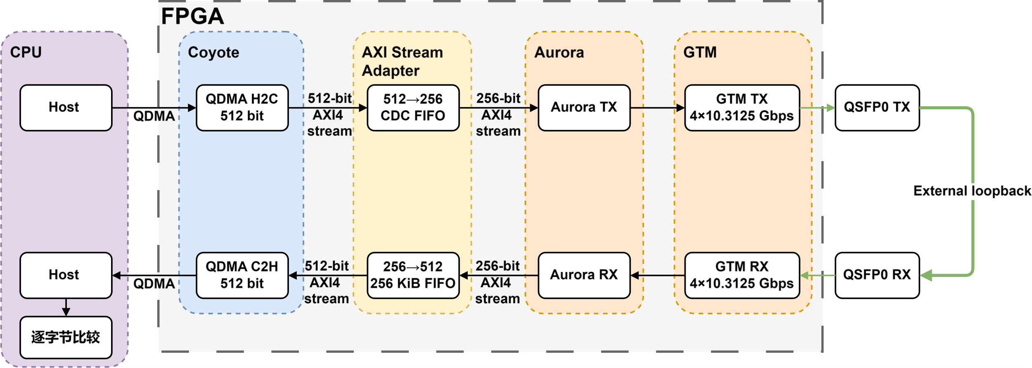
FPGA 数据读出设计与部署
在 Coyote 部署 Aurora 数据读出链路
利用自回环模块自发自收，在主机端校验数据
完成 24 小时连续测试，速率稳定 39 Gbps+，无数据误码
资源 | Aurora 占用 | V80 总量 | 占 SLR 比例 | 占总比例
BRAM | 183 | 3,741 | 13.4% | 4.9%
Register | 154,011 | 5,148,416 | 9.2% | 3.0%
LUT | 79,681 | 2,574,208 | 9.6% | 3.1%
URAM | 0 | 1,925 | 0% | 0%
GTM quad | 1 | 4 | \ | 25%
完成 Aurora 40 Gbps 功能与性能测试
Notes:
数据从Host经Coyote DMA进入Aurora，通过QSFP0物理回环后写回Host。设计中完成了512/256-bit位宽转换和跨时钟处理，并通过接收FIFO解决Aurora RX无法反压的问题，同时完善了每轮传输前的链路初始化。最终完成25小时40分钟连续测试，吞吐稳定在39.5到39.6 Gbps，累计验证457 TB数据，零mismatch。

Slide 6
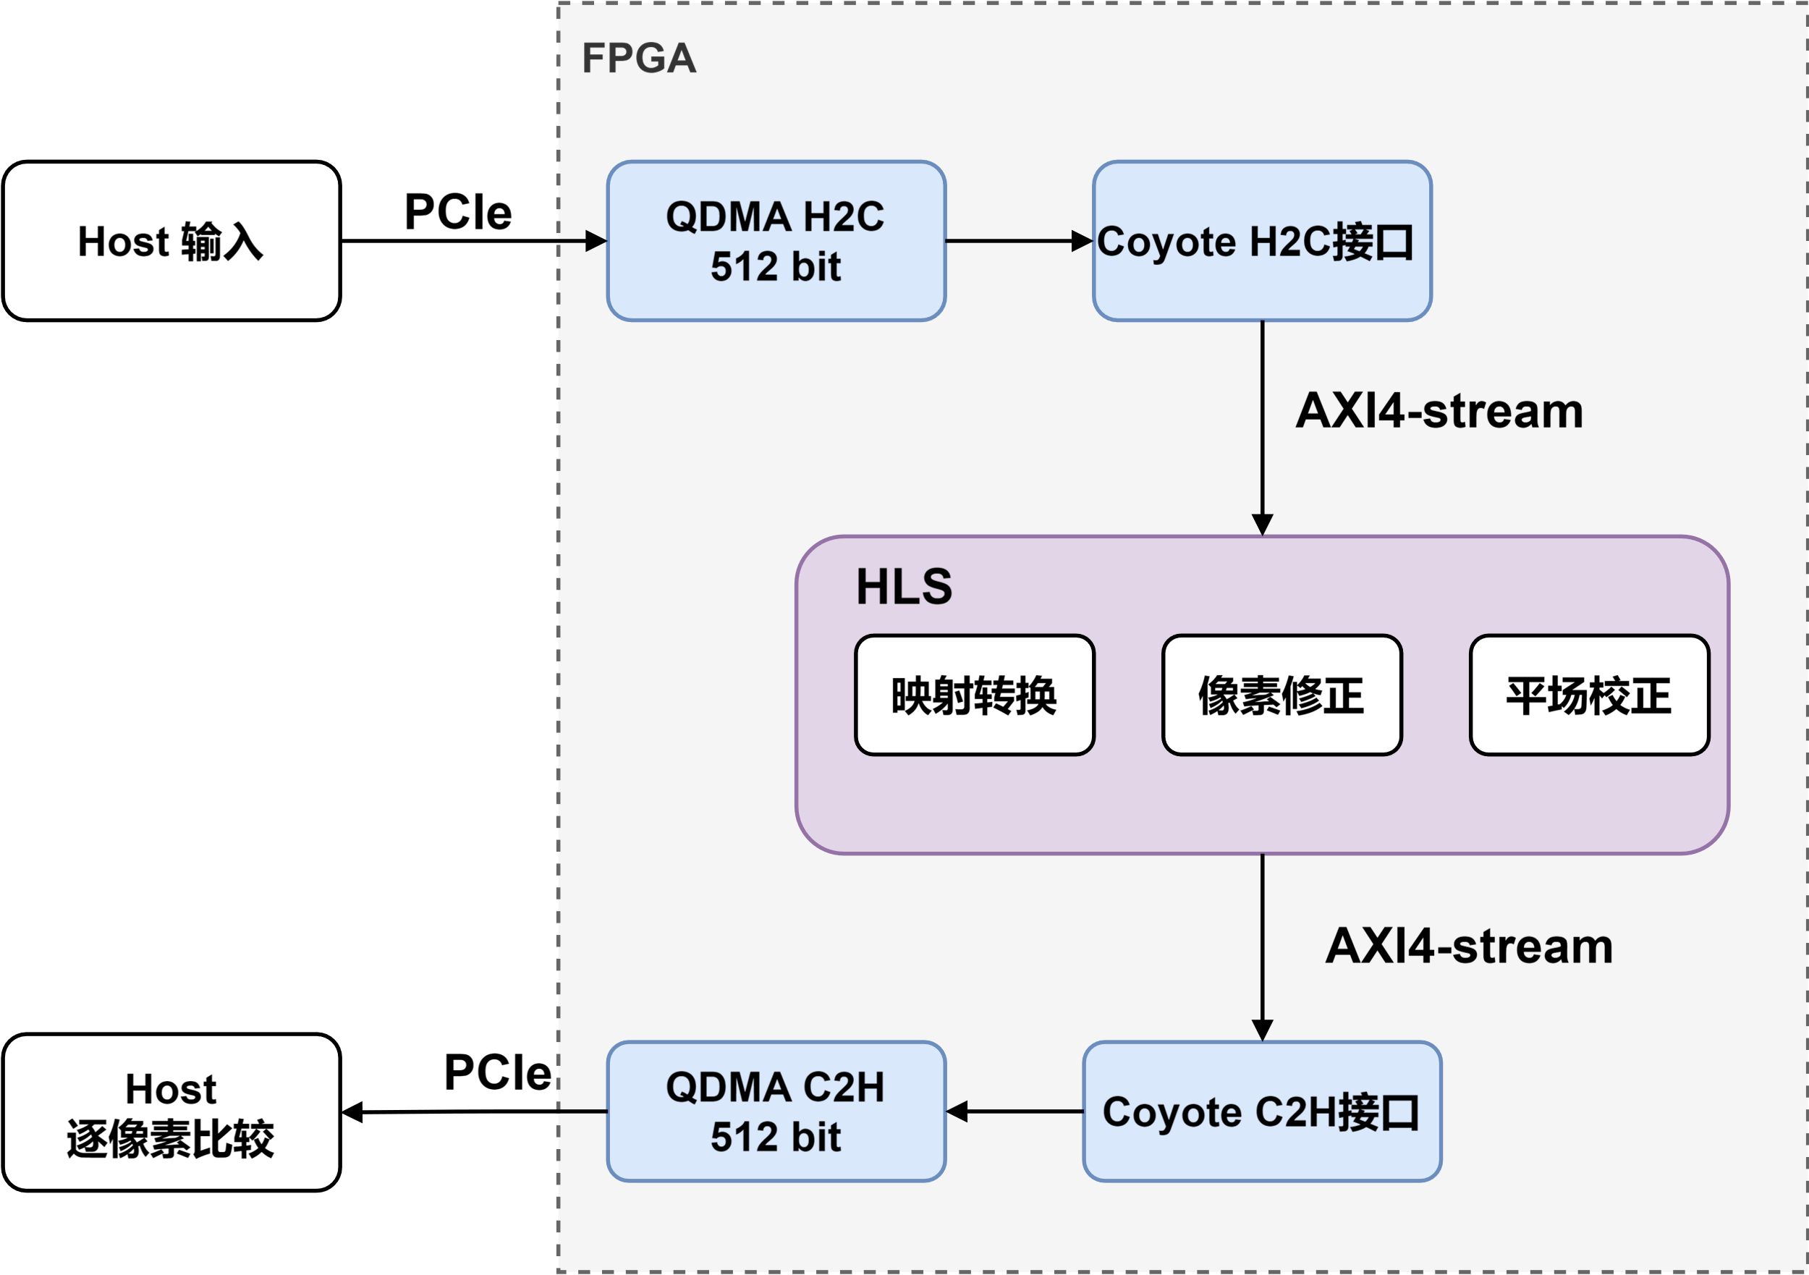
FPGA 处理算法优化部署
在 Coyote 优化部署预处理算法
算法迁移： 在 V80 Coyote 完成算法部署
资源重构： 原算法 LUT 占用 258% 导致实现失败；改用 BRAM 结构后完成实现
测试验证：6 小时连续测试，速率稳定 56 Gbps+，无数据错误
资源 | 算法占用 | V80 总量 | 占 SLR 比例 | 占总比例
BRAM | 569 | 3,741 | 42.4% | 15.2%
Register | 152,920 | 5,148,416 | 8.5% | 3.0%
LUT | 81,513 | 2,574,208 | 9.1% | 3.2%
URAM | 30 | 1,925 | 4.4% | 1.6%
完成预处理算法功能与性能测试，后续将进一步优化性能和资源使用
Notes:
第三阶段是将U200上已有的像素预处理算法迁移到V80和Coyote框架。算法主要完成像素位置重排、行列插值修正和FFC平场校正，最后输出两路校正图像。迁移的重点是把原有HLS算法改造成Coyote的512-bit流式处理接口。使用真实数据测试4000帧，两路输出与CPU参考结果完全一致，算法独立吞吐达到57.1 Gbps，证明算法能力可以满足40 Gbps Aurora数据的实时处理需求。
性能优化：增大batch规模，摊薄DMA固定开销

Slide 7
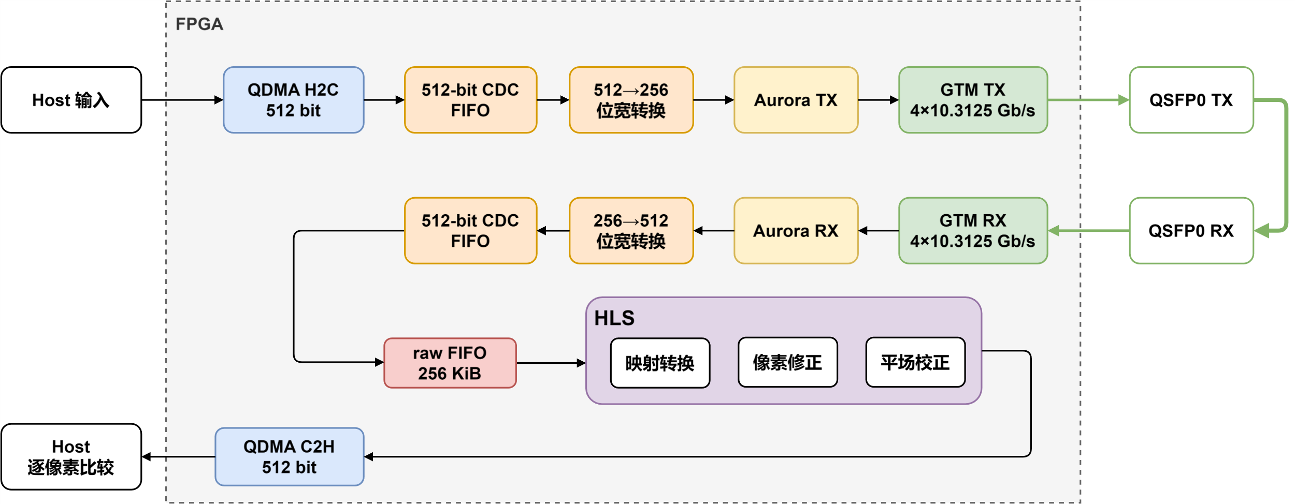
FPGA 读出与处理集成
Aurora读出与预处理的数据通路集成
接口集成：Aurora 与 HLS 之间的跨时钟域、256/512-bit 位宽适配
测试验证：12 × 2 小时连续传输+处理测试，无数据错误
完成 Aurora + 处理 40 Gbps 功能与性能测试
资源 | 读出+处理占用 | V80 总量 | 占 SLR 比例 | 占总比例
BRAM | 920 | 3,741 | 76.7% | 24.6%
Register | 262,107 | 5,148,416 | 14.2% | 5.1%
LUT | 144,494 | 2,574,208 | 15.6% | 3.1%
URAM | 39 | 1,925 | 6.3% | 2.0%
Notes:
**接口集成：**完成Aurora与HLS之间的跨时钟域、256/512-bit位宽适配及两路结果回传**流控设计：**增加256 KiB raw FIFO，解耦Aurora连续输入与HLS/C2H可反压处理

Slide 8
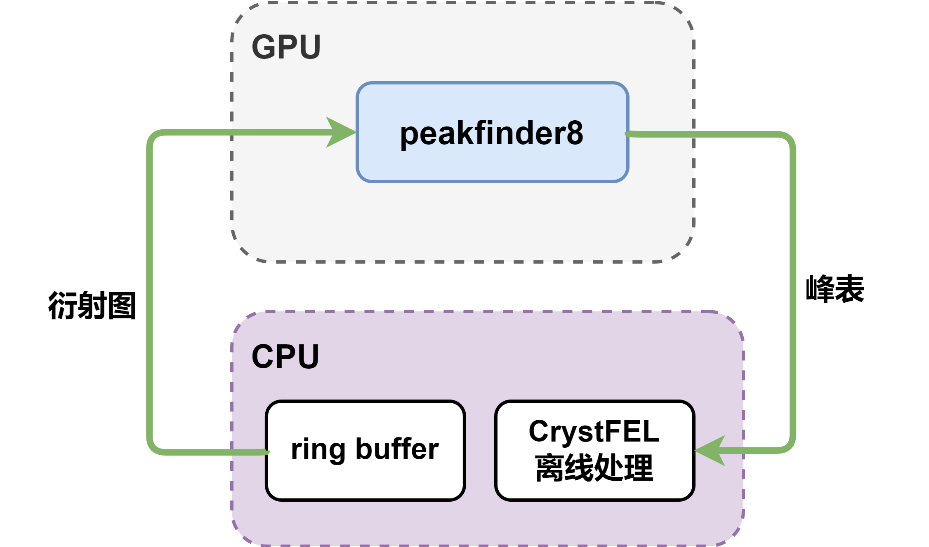
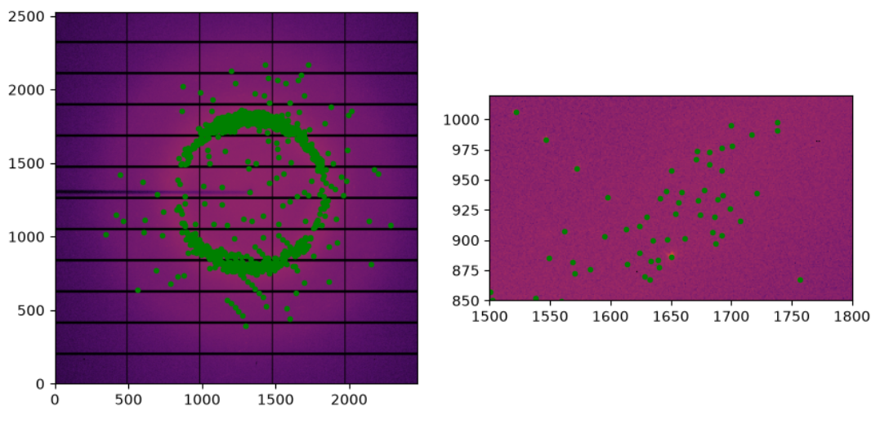
GPU 异构处理加速
部署面向串行晶体学的在线 GPU 寻峰算法
背景：串行晶体学实验会高速产生大量衍射图像，需要在采集过程中实时判断图像是否包含有效衍射信号。
目标：实现 ≥40 Gbps GPU 寻峰处理能力，实时输出峰数，并生成 CrystFEL 兼容的峰表
价值：为在线筛选、参数调整和实验决策提供依据
进展：采用 CXIDB-21 公开串行晶体学数据，在 A100 上部署并优化 pyFAI GPU PeakFinder8 算法
A100 GPU 寻峰处理性能达到 40 Gbps+
Notes:
数据选择：CXIDB-21 开源串行晶体学测试集（1480 × 1552 × 16 bit × 50张，4.6 MB/frame）
算法选择：pyFAI GPU PeakFinder8 （python openCL）
采用CXIDB-21公开串行晶体学数据完成开发与验证
在A100上部署并优化pyFAI GPU PeakFinder8

Slide 9
总结与下一步计划
基于 v80 coyote 部署 aurora 和处理算法
实现 FPGA 端读出 + 处理集成
基于开源数据集和部署寻峰算法
当前 FPGA 读出/算法、GPU 寻峰算法性能均达到 40 Gbps 以上
下一步计划
进展总结
自回环模块 -> 光纤传输跨机测试
优化 FPGA 处理性能
优化寻峰算法性能
FPGA + GPU + CPU 异构 DAQ 全链路集成
THANKS
Notes:
要解决的问题，挑战，要解决的，已解决的，结果
Heps映射转换的问题
其他探测器的做法
正在做的事情
已经

